Slide 1




MFA e Azure AD B2C Implementando autenticação multifator em poucos cliques!
Renato Groffe
Microsoft MVP, MTAC
linkedin.com/in/renatogroffe renatogroffe.medium.com

Slide 2


Renato Groffe
Arquiteto de Soluções/Software
Microsoft Most Valuable Professional (MVP)
Multi-Plataform Technical Audience Contributor (MTAC)
20 anos de experiência na área de Tecnologia
Community Leader, Autor Técnico e Palestrante
https://renatogroffe.medium.com

Slide 3
Download dos materiais desta apresentação
MFA: uma visão geral
Azure AD B2C
Exemplos práticos

Slide 4
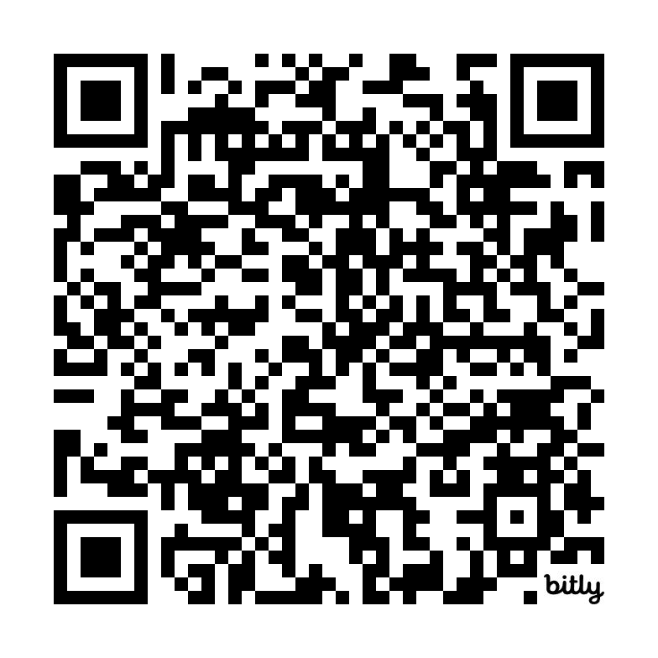
Download dos materiais desta apresentação
github.com/renatogroffe/MFA_DevOpsExperience-Jan2024

Slide 5
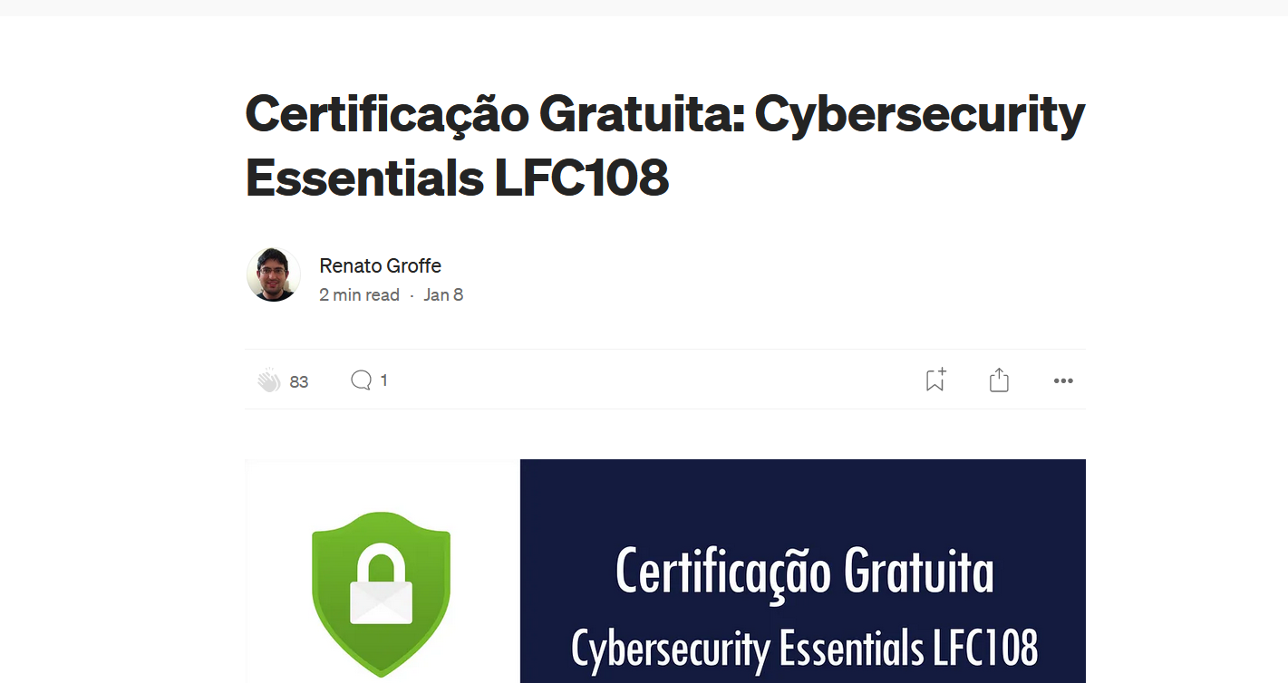
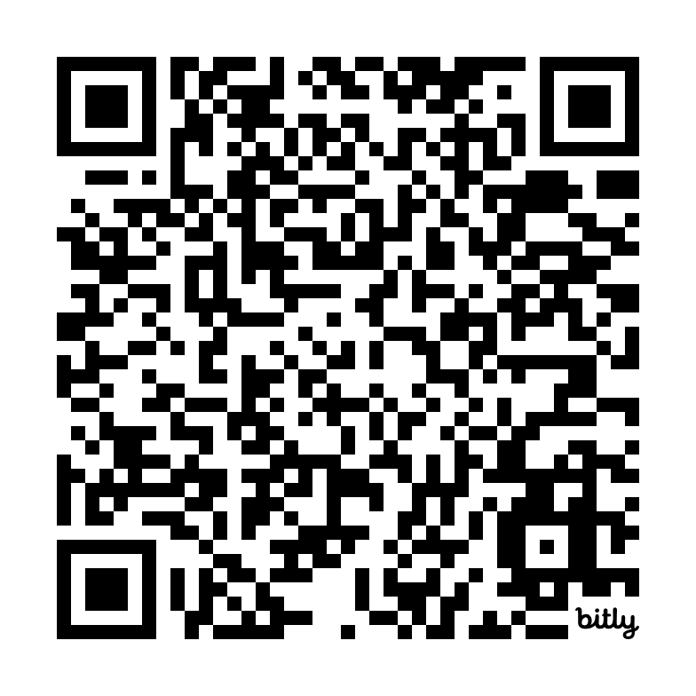
Certificação Gratuita Cibersecurity
bit.ly/certificacao-cibersecurity-essentials

Slide 6
MFA: uma visão geral
Multi-factor authentication
Proteção contra roubo de senhas
Garantir a identidade do usuário, evitando possíveis fraudes
Requisitos legais

Slide 7
Algumas possibilidades para MFA...
E-mail
SMS
OTP (One-time Password)
Ligações telefônicas
Push Notifications
Biometria

Slide 8
MFA: algumas alternativas de mercado
Azure AD B2C
Keycloak
RSA SecurID
Okta

Slide 9
Azure AD B2C: uma visão geral
Solução do tipo Identity as a Service
Customer Identity Access Management (CIAM)
Single sign-on
Integração business-to-customer (com parceiros externos da organização)

Slide 10
Azure AD B2C: uma visão geral
Serviço separado do Microsoft Entra ID/zure AD (Azure Active Directory)
Suporte a protocolos como OpenID Connect, OAuth 2.0 e Security Assertion Markup Language (SAML)
Possibilidade de integração com Social Ids (Twitter, Microsoft account, Facebook...)

Slide 11
Azure AD B2C: uma visão geral
Produtividade na implementação de controles de segurança
Tenant com objetos (permissões, usuários, aplicações...)
Custom Policies
Capacidade de customização das interfaces de login, reset de senhas e cadastramento de novas contas
Fácil implementação de MFA

Slide 12
Azure AD B2C: integrações
Microsoft Identity Platform
Microsoft Graph
Requisições HTTP

Slide 13
Certificação Gratuita Cibersecurity
bit.ly/certificacao-cibersecurity-essentials

Slide 14
EXEMPLOS PRÁTICOS
github.com/renatogroffe/MFA_DevOpsExperience-Jan2024

Slide 15
OBRIGADO!

